Slide 1


A fundação e o 1º ano de atividades
AGOSTO DE 2018

Slide 2
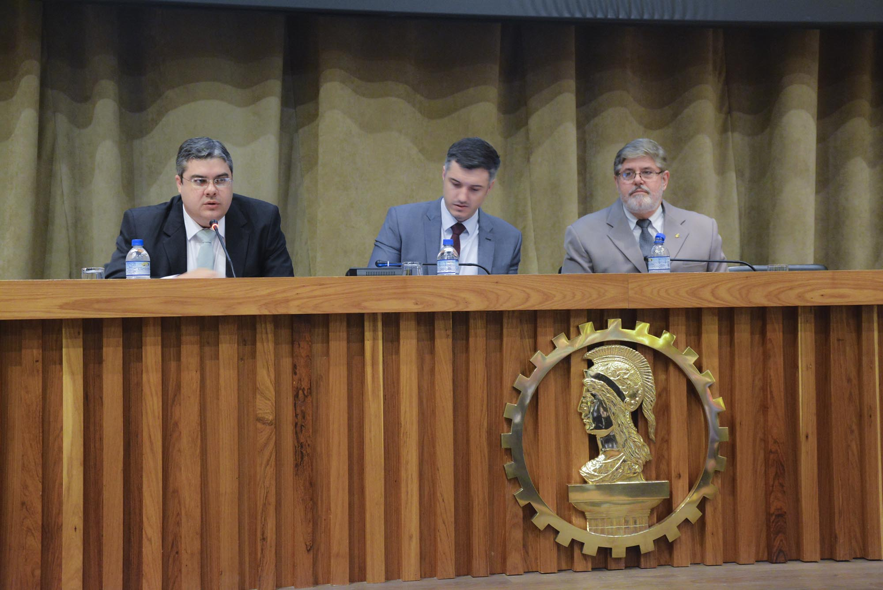
5 de julho de 2018
FUNDAÇÃO
Tec. Daniel Montagnoli Robles
COORDENADOR
Eng. José Geraldo Trani Brandão
COORDENADOR-ADJUNTO

Slide 3
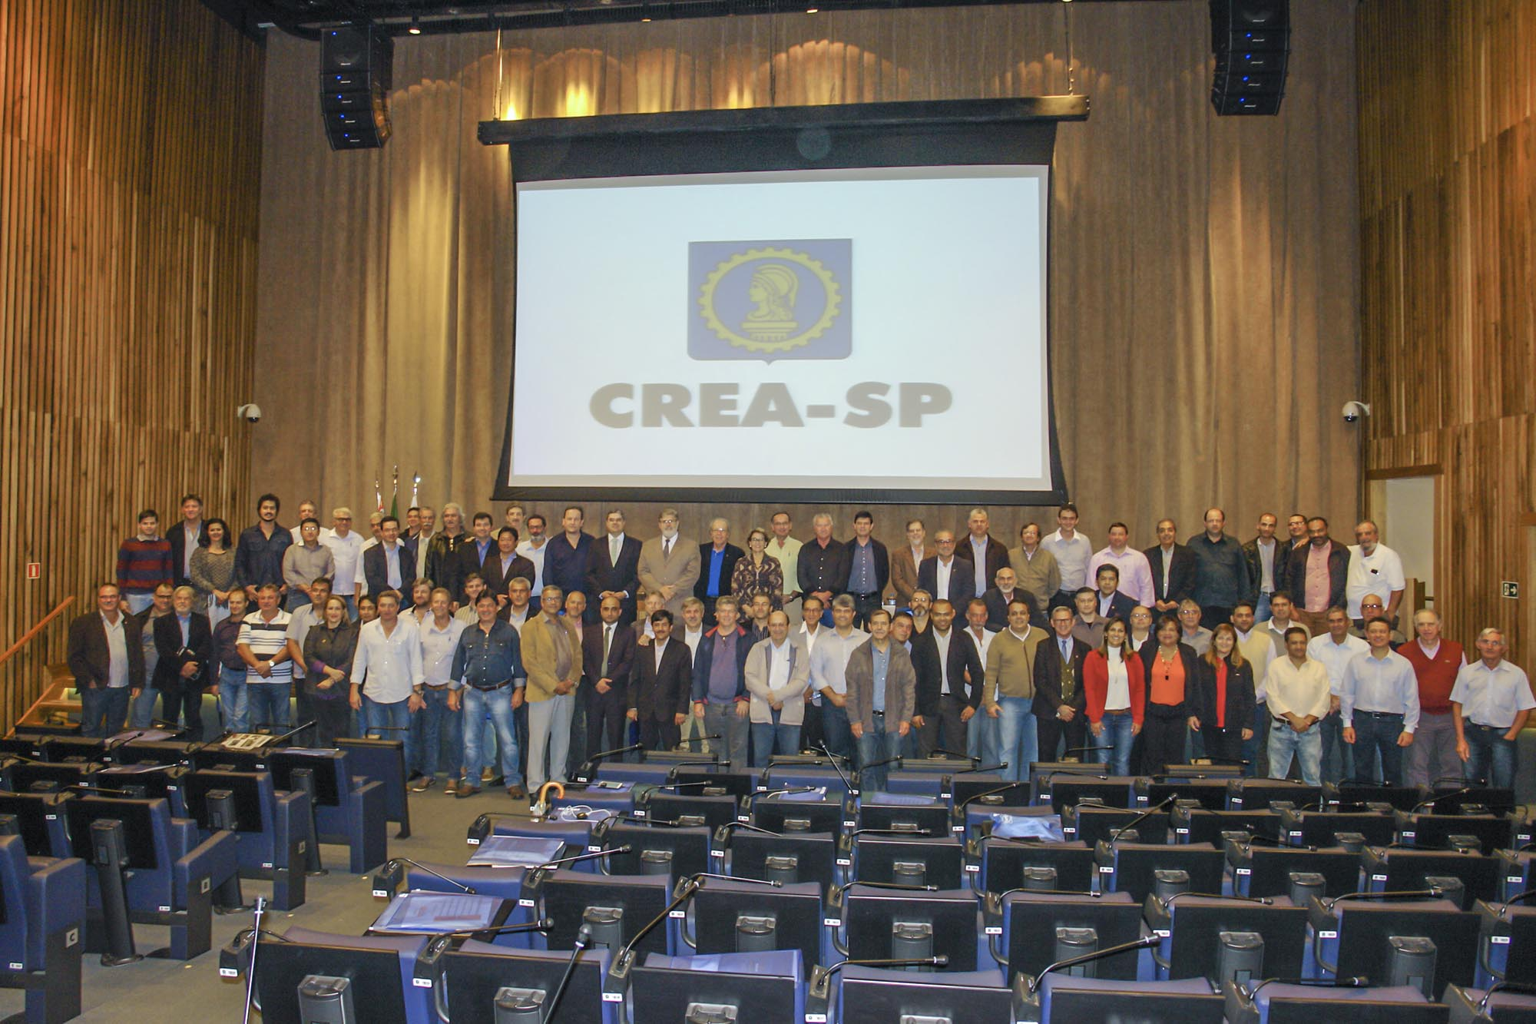
Instalação aprovada por meio da DECISÃO PL Nº 417/2017.
Podem integrar o CDER as entidades municipais, intermunicipais e estaduais representativas das profissões jurisdicionadas pelo Sistema Confea/Crea e credenciadas junto ao Crea-SP.

Slide 4
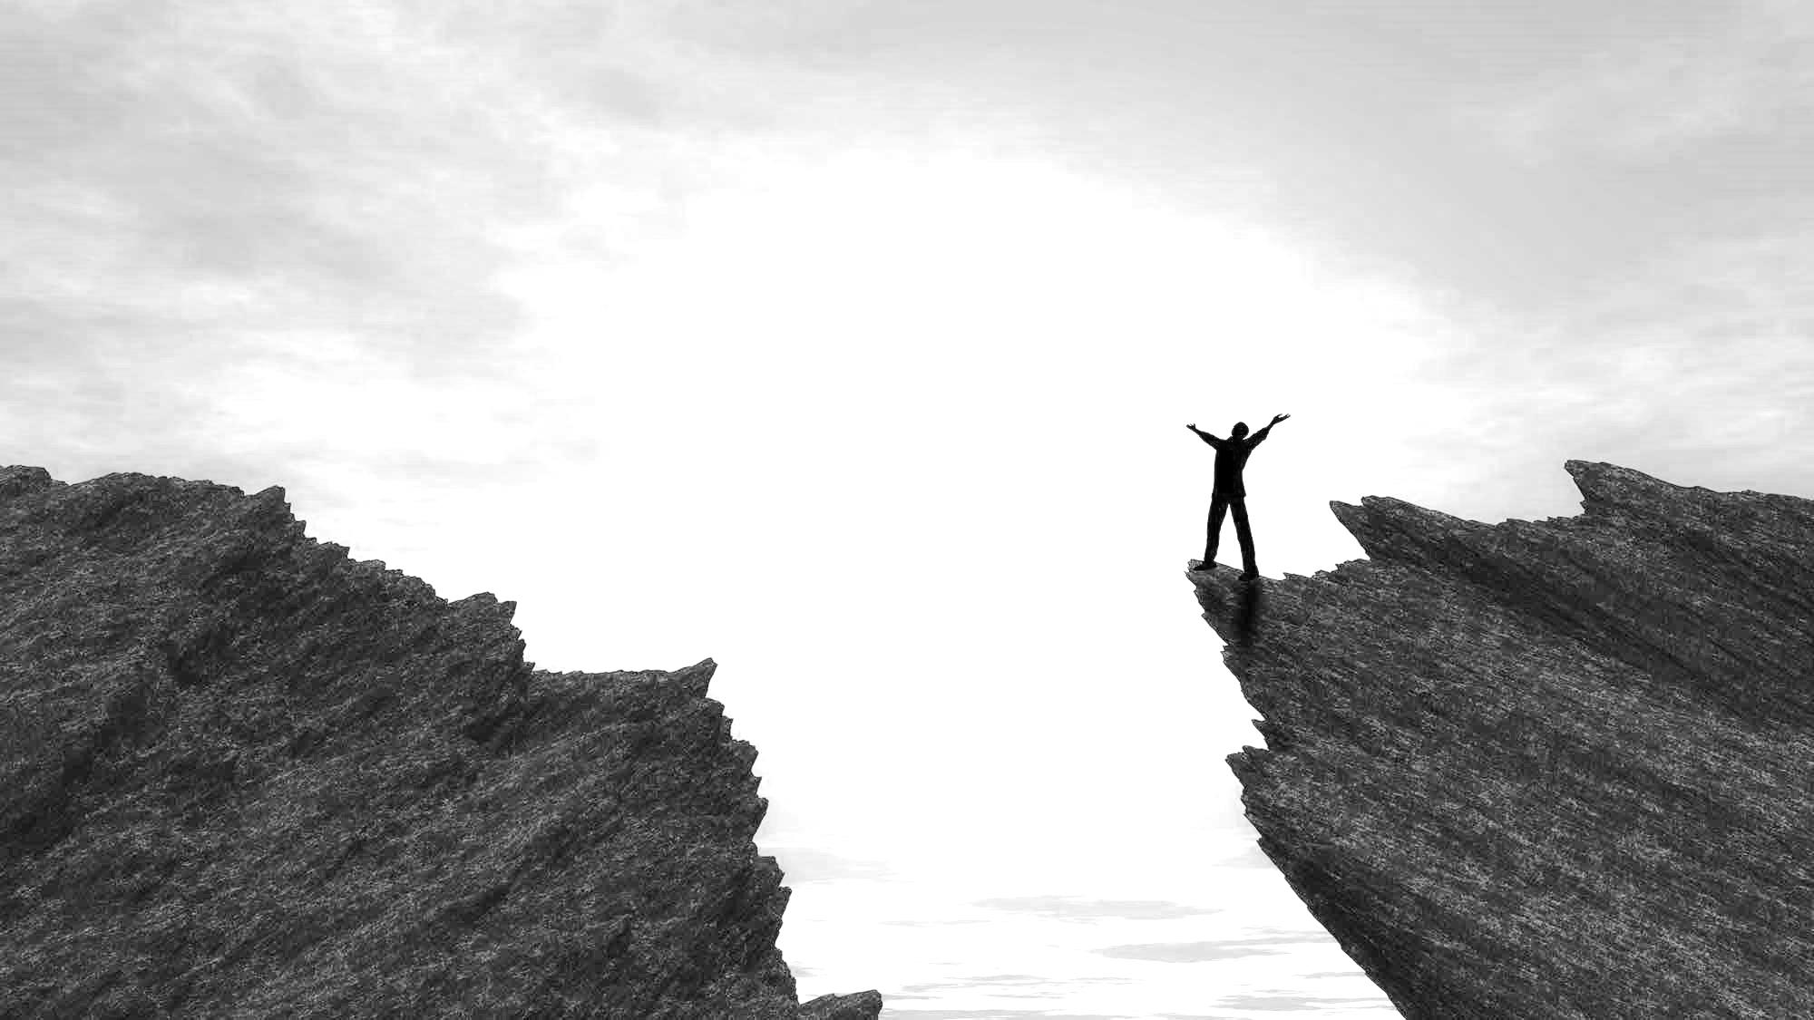

CONQUISTAS
do 1º ano de atividades

Slide 5
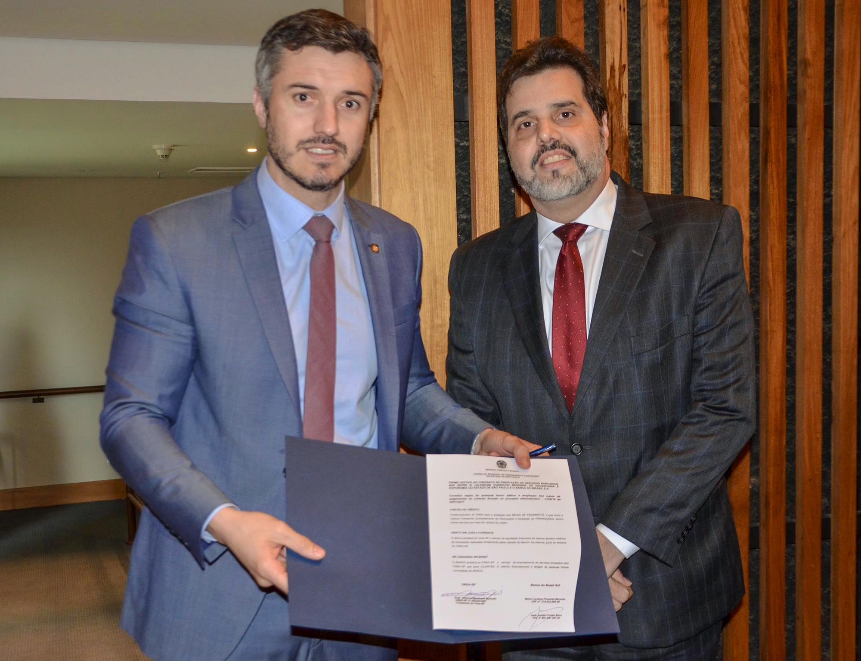
Assinatura do termo aditivo ao contrato de prestação de serviços bancários com o BANCO DO BRASIL.

Slide 6
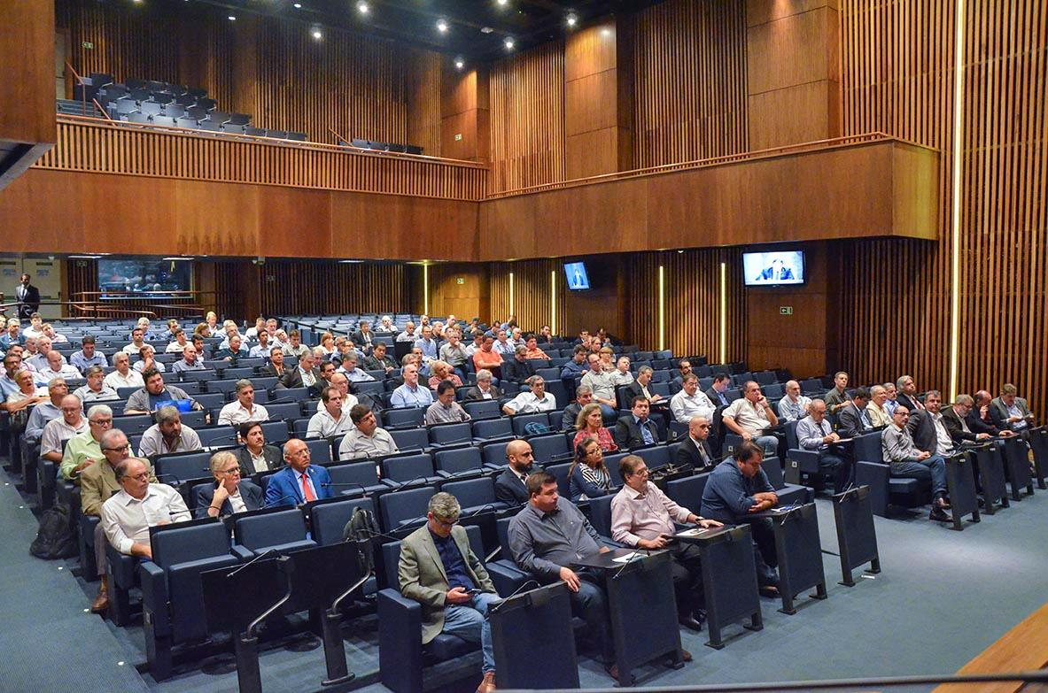
Criação dos 13 COMITÊS TEMÁTICOS:
Comitê de Organização e Estruturação
Comitê de Apoio à Fiscalização do Crea-SP
Comitê de Desenvolvimento Paulista
Comitê de Legislação Profissional
Comitê da Frente Parlamentar Estadual
Comitê de Educação, Ética e Exercício Profissional
Comitê de Ciência, Tecnologia e Inovação
Comitê da Lei da Caderneta de Obra
Comitê de Inspeção Predial
Comitê de Convênios e Parcerias Crea-SP/Entidades
Comitê de Combate e Prevenção de Incêndio (Lei nº 13.425/2017)
Comitê de Assistência Técnica Gratuita
Comitê de Comunicação e Publicidade

Slide 7
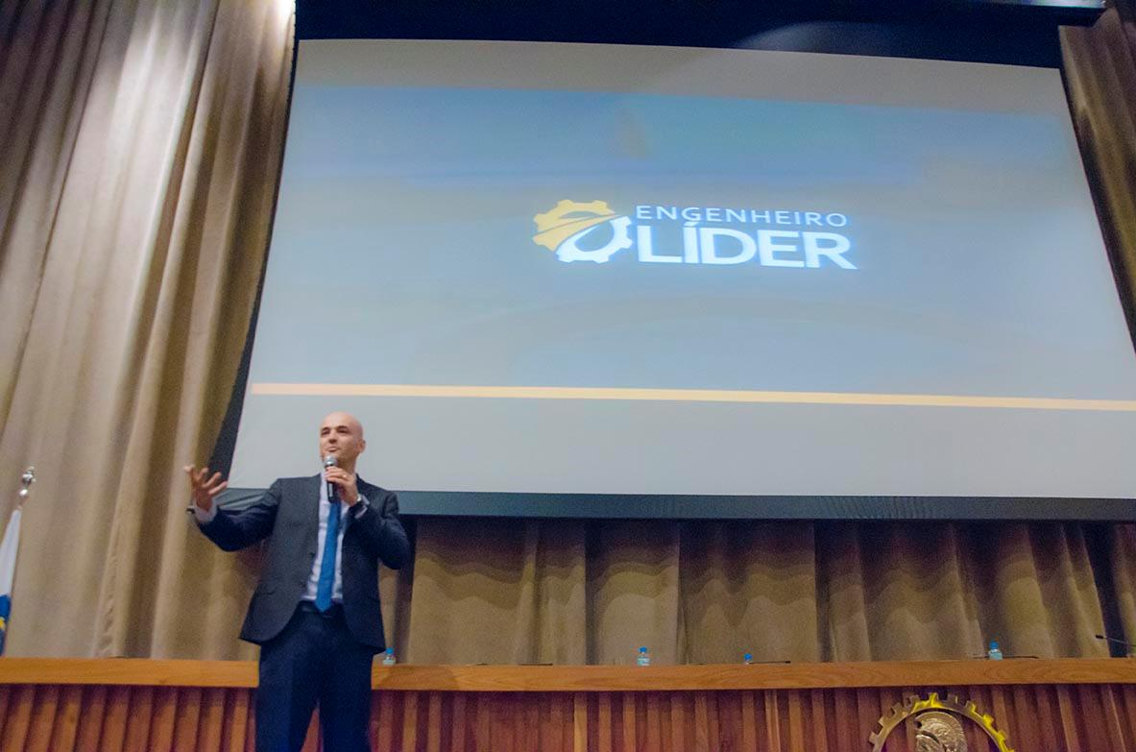
DISCUSSÃO de temas de relevância para a atividade profissional e a sociedade:
Livro de Ordem;
Acessibilidade;
Novas Tecnologias;
Inspeção Predial;
Liderança;
Assistência Técnica Gratuita;
Plano de Manutenção, Operação e Controle de ar condicionado – PMOC.

Slide 8
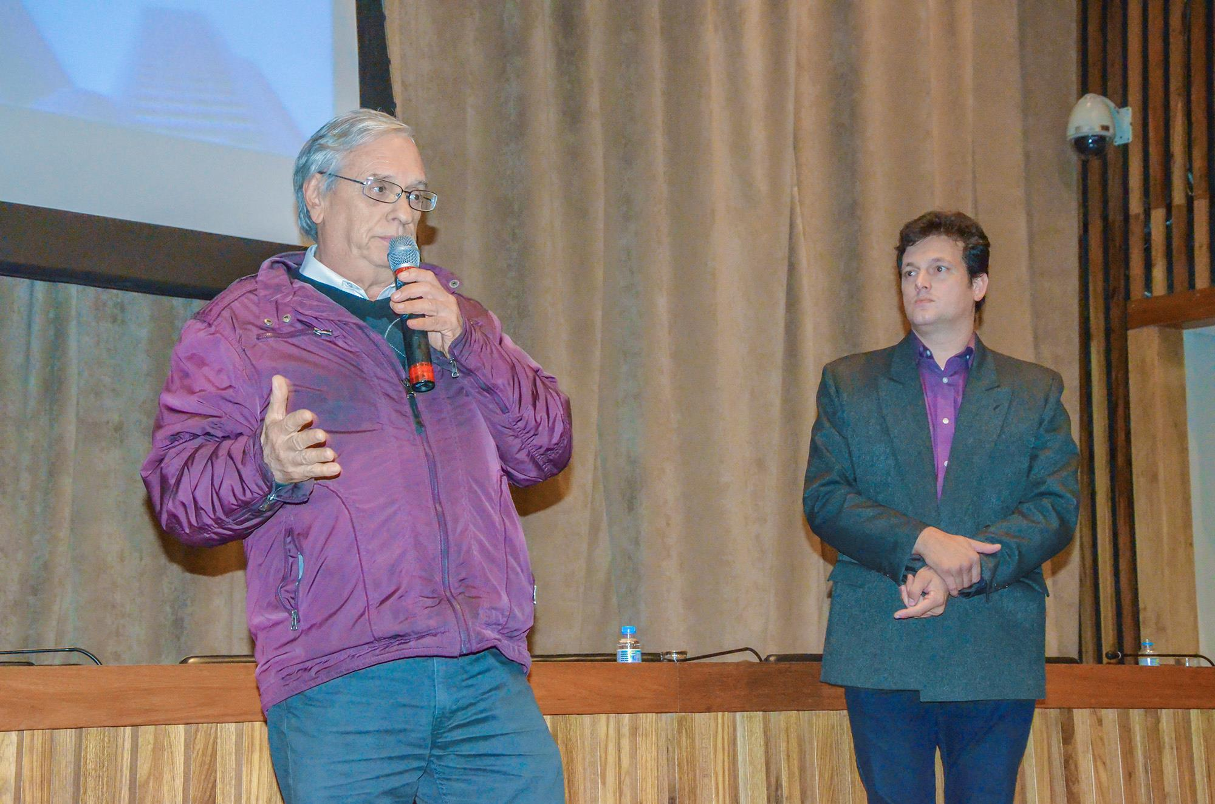
PARCERIAS:
Unesp
Univesp

Slide 9

PARCERIA COM FÓRUM Conjunto de Entidades de Classe e Instituições de Ensino:
Fórum do Meio Ambiente;
Fórum de Política, Engenharia e Desenvolvimento;
Fórum de Recursos Hídricos e sua Legislação.

Slide 10

OBRIGADO!
Tec. Daniel Montagnoli Robles
COORDENADOR DO CDER-SP

